Slide 1

Projet Numérique en physique moderne
Pôle Sciences - année scolaire 2024 2025 - Pré-ing2 MI3-B
Florian Goupil - Paul MORILLE - Cyprien WINGERING

Slide 2
Introduction
En 1921, Ramsauer et Townsend ont observé que la section efficace de diffusion d’un électron par un atome d’un gaz noble s'annulait pour certaines valeurs de l’énergie de l'électron, nous reviendrons un peu plus en détail sur ce phénomène plus tard. Afin d’expliquer cet effet, nous avons dans un premier temps appris à utiliser l’algorithme, fournie, permettant de résoudre numériquement l’équation de Schrödinger afin de simuler la propagation d’un paquet d’ondes. Nous avons ensuite développé un second algorithme pour déterminer les états stationnaires du système.
En parallèle, nous avons résolu analytiquement l’équation de Schrödinger indépendante du temps pour un puits de potentiel fini, ce qui nous a permis de mieux comprendre le comportement quantique de la particule diffusée.
Nous avons ensuite comparé les résultats théoriques et numériques aux données expérimentales liées à l’effet Ramsauer–Townsend.

Slide 3
Plan
Explication de l’effet Ramsauer-Townsend
Pourquoi modélise-t-on un puit de potentiel
Calcul analytique
Résultat du programme
Comparaison des résultats

Slide 4
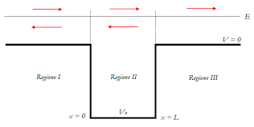
Explication de l’effet Ramsauer-Townsend
L'effet Ramsauer–Townsend est un phénomène quantique observé en 1921, où des électrons traversent des atomes de gaz nobles sans être déviés pour certaines valeurs précises de leur énergie. À l’échelle microscopique, la déviation d’une particule par une autre est décrite non pas par un choc direct, mais par une interaction à distance, principalement électromagnétique.
La probabilité qu’un électron soit diffusé par un atome est caractérisée par la section efficace. Fait surprenant : cette section efficace chute brutalement à zéro pour certaines énergies, comme si l’atome devenait transparent. Ce comportement ne peut s'expliquer que par la mécanique quantique.
En modélisant l’atome par un puits de potentiel, on montre que l’onde associée à l’électron subit des interférences destructives qui annulent la diffusion. Des expériences plus récentes, notamment avec des atomes d’hélium, ont confirmé ce phénomène, montrant ainsi une manifestation directe du caractère ondulatoire de la matière.

Slide 5
Pourquoi modélise-t-on un puit de potentiel
Dans les années 1920, Ramsauer observe que l’électron peut dans certains cas d’énergies traverser un atome sans même être diffusé. Ce phénomène est contre-intuitif car on pourrait s’attendre à ce que l’électron interagisse avec l’atome. En effet, pour mieux se représenter les choses, nous allons prendre une situation simple :
c’est comme si deux sons opposés créaient un silence parfait
Ramsauer à donc décider de prendre un puit de potentiel pour modéliser un tel effet car :
en dehors de l’atome, l’électron est libre (V(x) = 0)
dans l’atome, l’électron interagit avec ce dernier
une fois que l’électron à traverser l’atome, on peut savoir si ce dernier a été totalement transmis ou si il a été diffusé. Cela se traduit dans le puit de potentiel où nous pouvons calculer le coefficient de transmission et de réflexion.
Pour conclure, Ramsauer a choisi le puit de potentiel pour ses similitudes pour modéliser la diffusion ou non de l’électron.

Slide 6
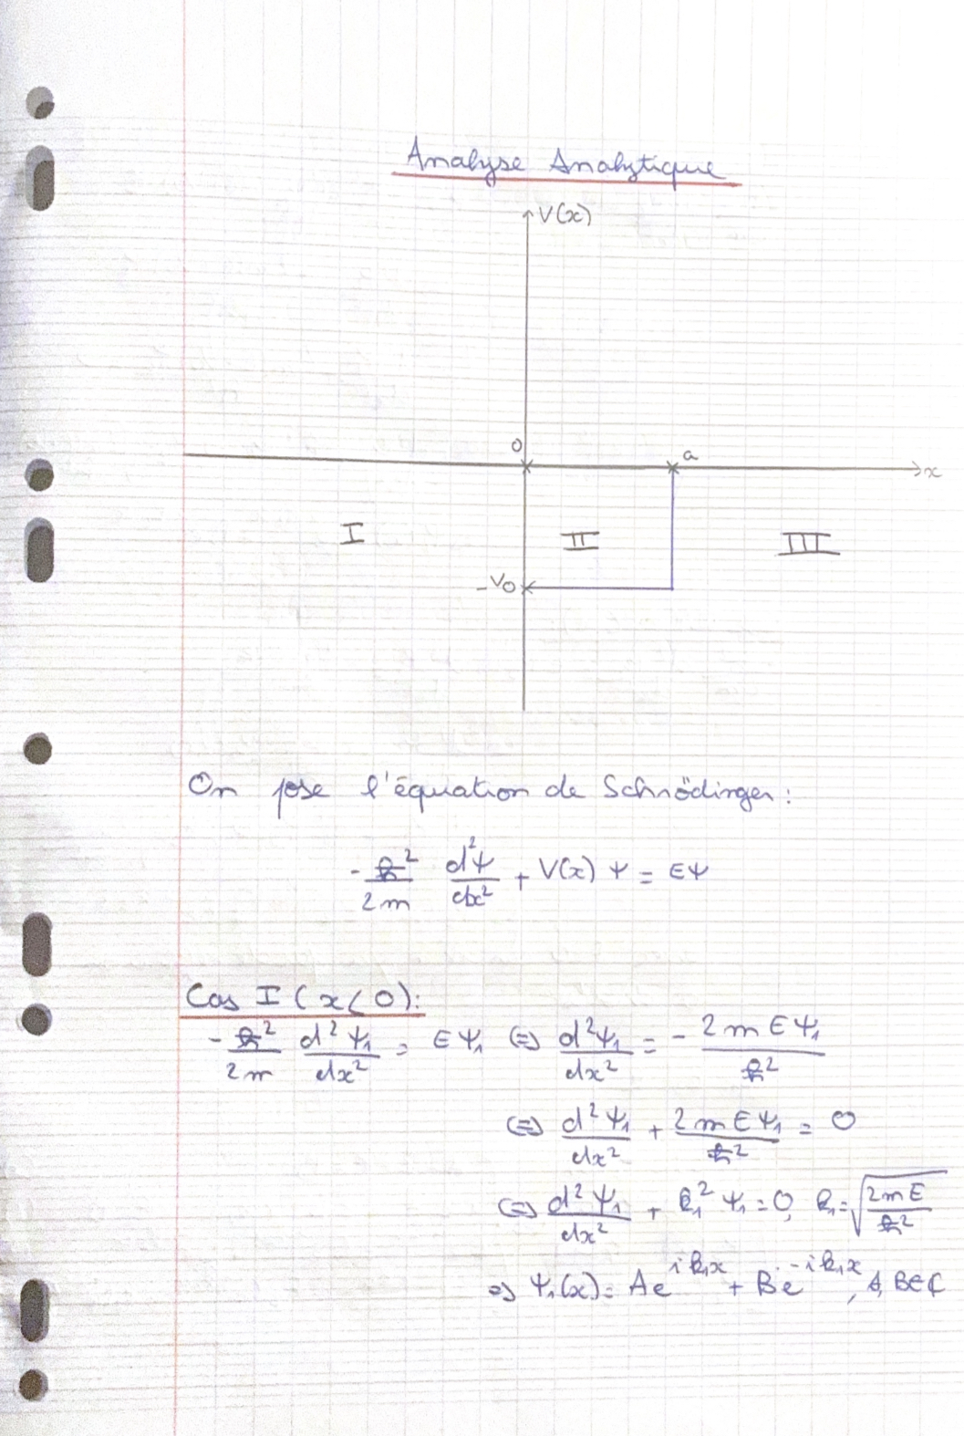
Calcul analytique

Slide 7
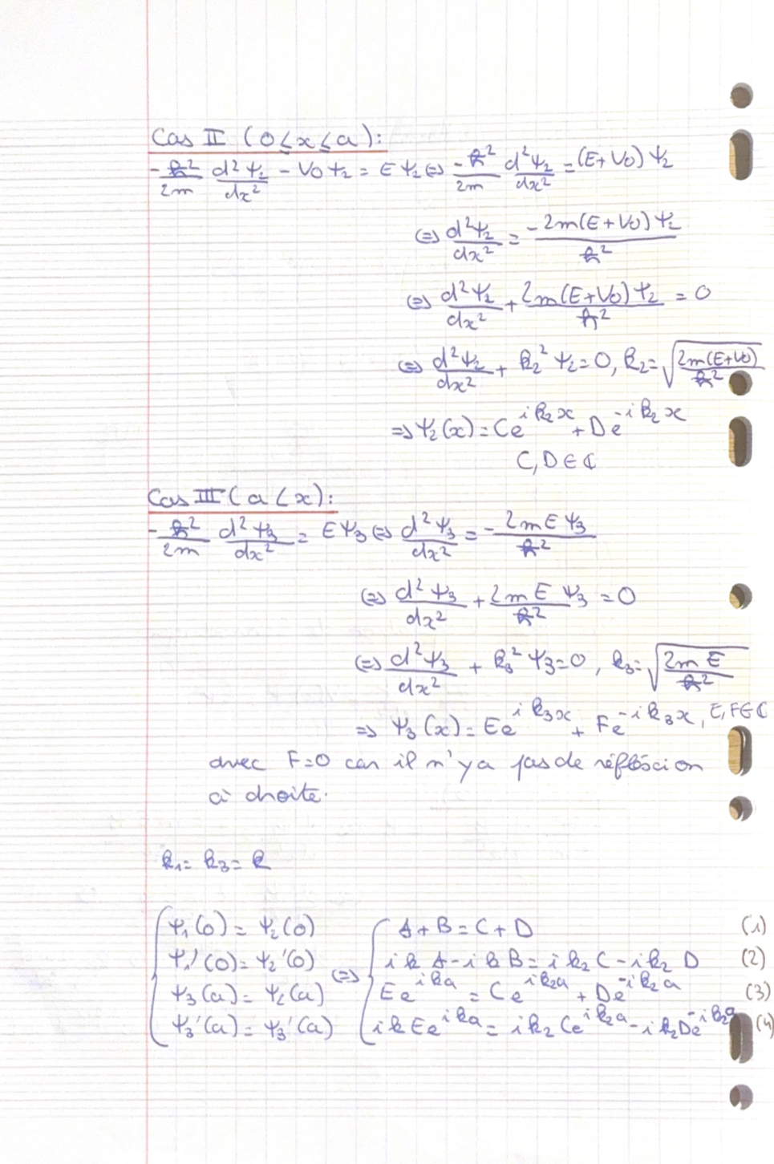
Calcul analytique

Slide 8
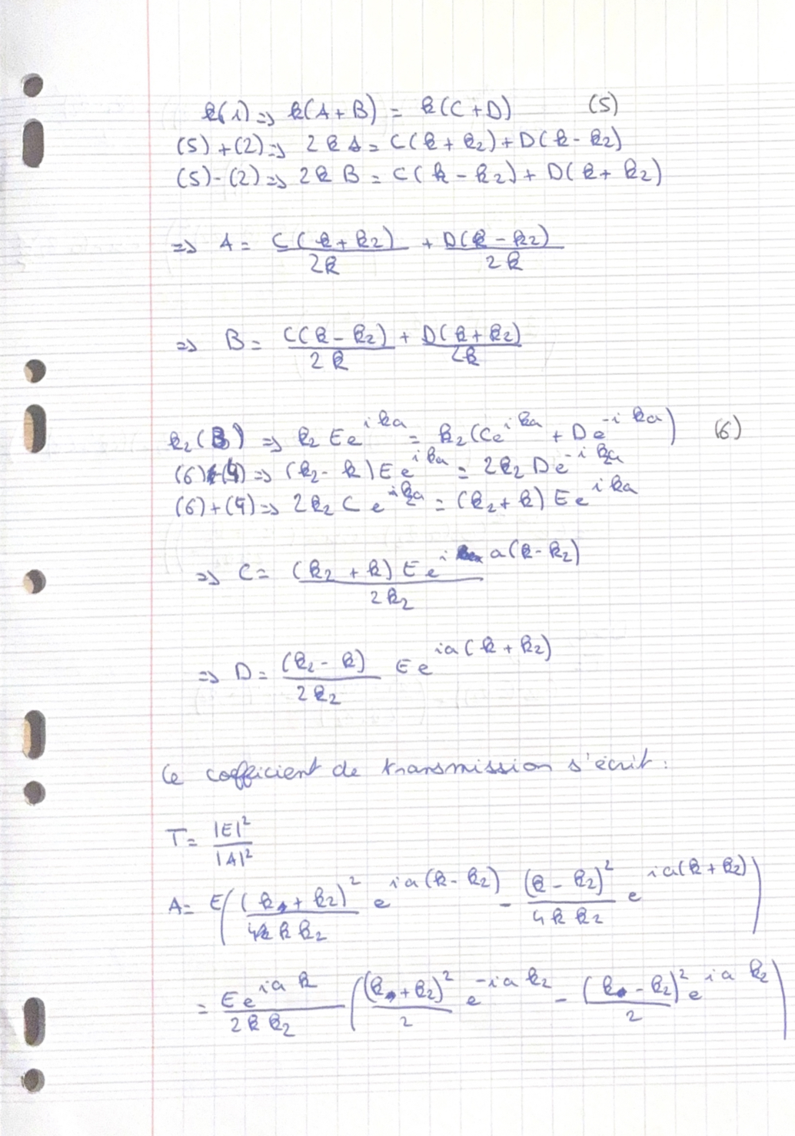
Calcul analytique

Slide 9
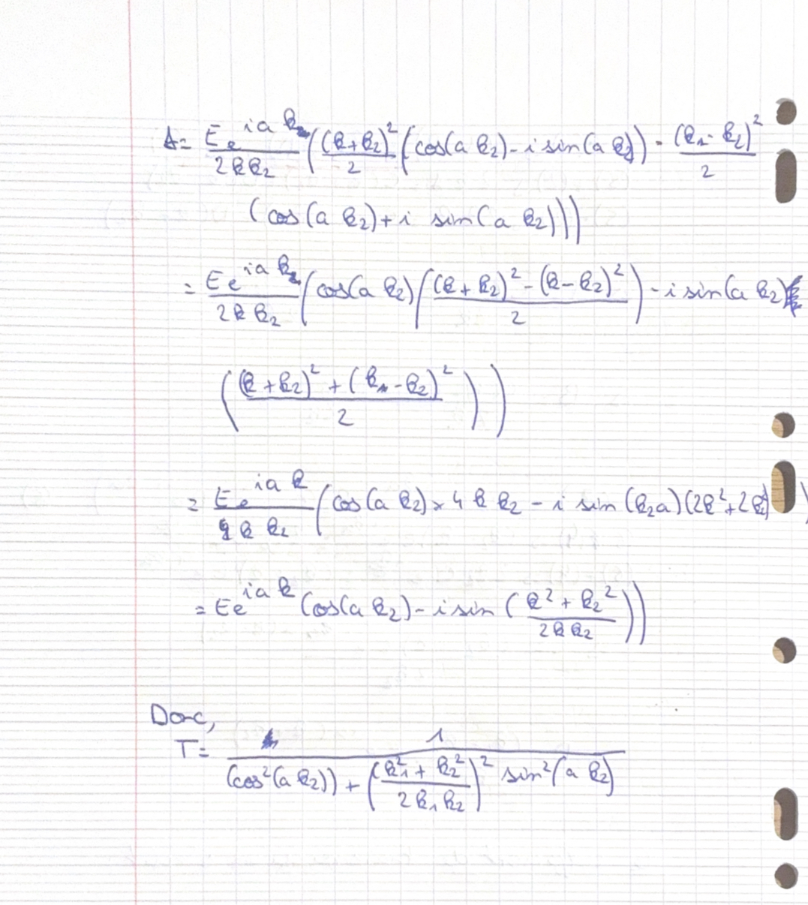
Calcul analytique

Slide 10
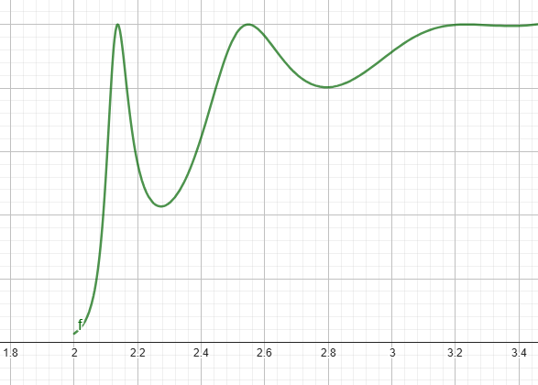
Comparaisons des résultats
T(E)
Dans le point 1.2 de l’énoncé, on nous a énoncé que pour certaines valeurs de l’énergie, la probabilité que l’électron soit dévié étaient nulles.
Nous avons alors résolue l’équation de Schrödinger indépendante du temps et nous avons trouvé la transmission. Nous avons modélisé cette courbe à l’aide de géogébra et nous avons obtenu la courbe ci-contre.
D’après cette courbe, on peut observer qu’effectivement, certaines valeurs de l’énergie ne dévie pas l’électron tandis que d’autre si.
E
Courbe de transmission

Slide 11
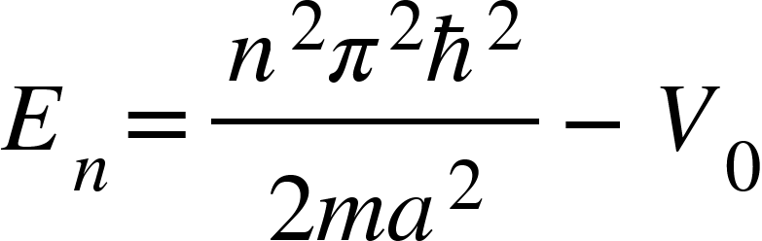
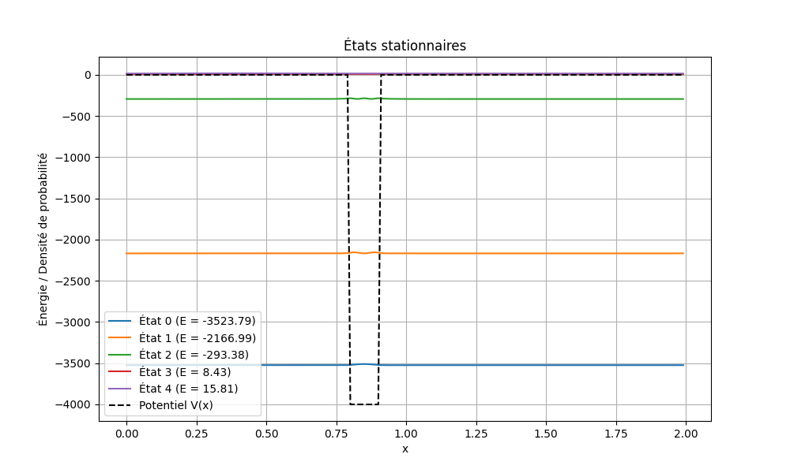
Etats Stationnaires
Formule dans le cas d’un puit de profondeur infini :
Ici on approximative ℏ et m à 1
Valeurs Analytique
Valeurs du Programme
n = 1 : −3506.52
n = 2 : −2026,08
n = 3 : 441.32
n = 4 : 3895.68
n = 5 : 8337
n = 1 : -3445.56
n = 2 : -1879.34
n = 3 : -9.47
n = 4 : 9.62
n = 5 : 20.33
Valeur cohérente pour les état lié, mais incohérente pour les états non lié
0.1 << |-4000|

Slide 12
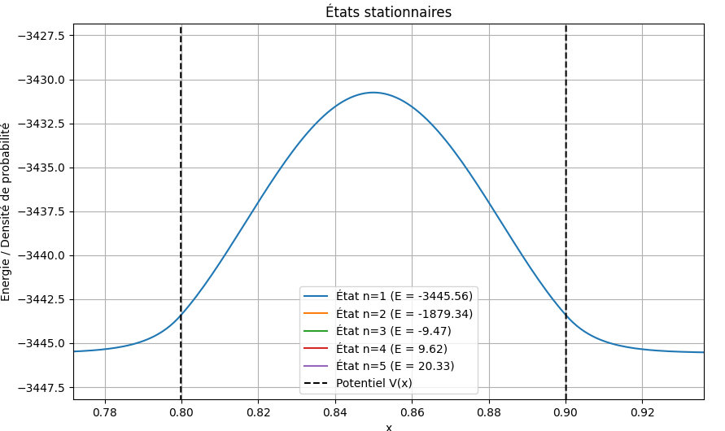
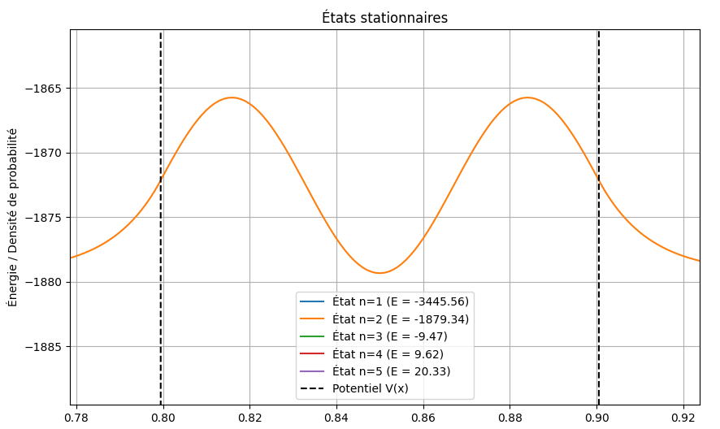
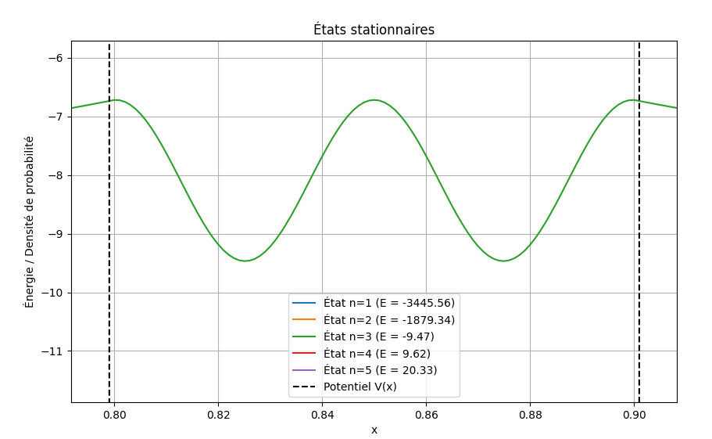
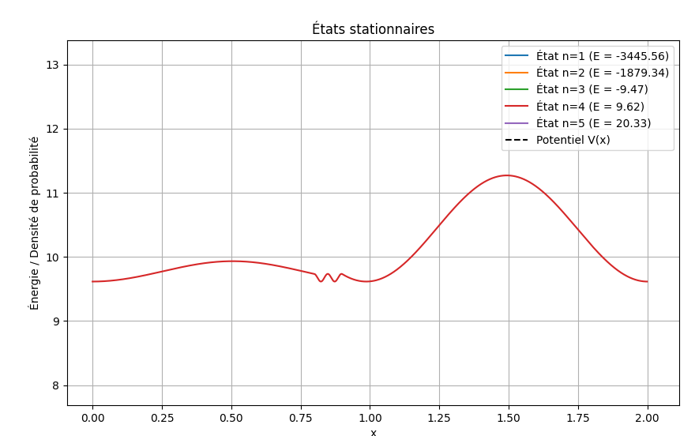
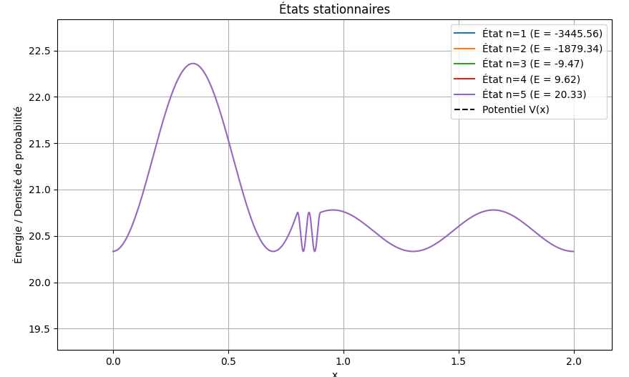
Liée
Non Liée

Slide 13
Etude du paquet d’onde
Qu’est ce qu’un paquet d’ondes ?
Un paquet d’onde est un groupe de plusieurs onde planes. Ces ondes ont des longueurs d’ondes et des fréquences différentes.
Les paquets d’ondes ont deux vitesses :
une vitesse de phase : c’est la vitesse de chaque onde.
une vitesse de groupe : c’est la vitesse du paquet d’onde.
Pourquoi modélise-t-on un électron par un paquet d’ondes ?
Le paquet d’ondes est donc un groupe de plusieurs ondes. La position n’est jamais précise, mais plutôt répartie sur une petite zone de l’espace. C’est exactement la même chose pour l’électron. C’est pour nous modélisons les électrons par des paquet d’ondes dans le cas de l’effet de Ramsauer.

Slide 14
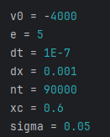
Résultat du programme
Valeurs de
références :

Slide 15
Démonstration de l’effet Ramsauer-Townsend pour un paquet d’ondes
Pour e = 50 : aucune ondes réfléchies
Pour e = 1 : plusieur ondes réfléchies
Pour e = 1000 : plusieurs ondes réfléchies

Slide 16
Etude du paquet d’onde
La figure ci-contre représente la probabilité qu’un paquet d’ondes soit présent. Nous pouvons observer trois phases :
Avant d’arriver au puit, la probabilité de présence du paquet d’ondes est constant et va vers le puit de potentiel.
En arrivant au puit de potentiel, la densité de probabilité de présence du paquet d’ondes diminue : une partie part vers la gauche (l’onde est réfléchie), l’autre est diffusé dans le puit de potentiel et sort du puit de potentiel (l’onde est transmise).
En sortant, la densité de probabilité de présence du paquet d’ondes diminue. Puisque l’onde à été transmise, la probabilité qu’elle soit présente à des endroits précis diminue.
Cela permet de modéliser l’effet de Ramsauer. On observe qu’une partie de la fonction d’onde est réfléchi et l’autre est transmise.

Slide 17
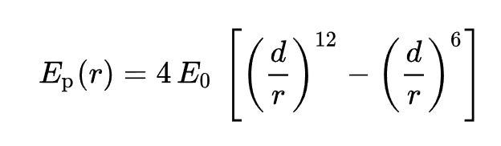
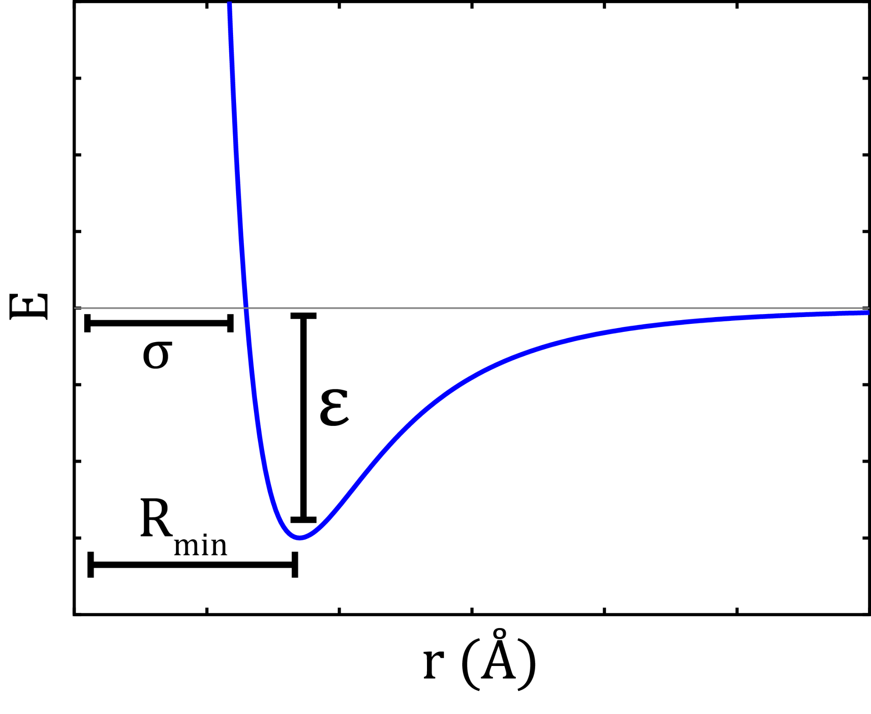
Exemple de modèle plus réaliste
Le potentiel de Lennard-Jones est un modèle relativement réaliste décrivant les interactions entre deux atomes au sein d'un gaz rare. Déterminer la configuration la plus stable d'un cluster à N atomes revient à trouver les positions relatives des atomes qui minimisent l'énergie potentielle globale
Graphique du Potentiel de Lennard-Jones :
Son potentiel moyen est :
La première partie de l'équation décrit les forces de répulsion entre les particules
La dernière partie de l'équation et le terme à plus longue portée désigne l'attraction

Slide 18
Sources
https://www.youtube.com/watch?v=a1Z8TmIwJJ8&list=WL&index=163&t=1017s
https://www.youtube.com/watch?v=5H-SI65kOx0
https://cpge-paradise.com/MP4Phys/TD/TD11%20meca%20q.pdf
https://ressources.univ-lemans.fr/AccesLibre/UM/Pedago/physique/02/divers/qbarr.html
https://ut3-toulouseinp.hal.science/hal-01168111
https://chem.libretexts.org/Bookshelves/Physical_and_Theoretical_Chemistry_Textbook_Maps/Supplemental_Modules_(Physical_and_Theoretical_Chemistry)/Physical_Properties_of_Matter/Atomic_and_Molecular_Properties/Intermolecular_Forces/Specific_Interactions/Lennard-Jones_Potential
Cours prépa PC lycée Saint Louis (Paris)
Exercices prépa PC lycée Saint Louis (Paris)

